Slide 3
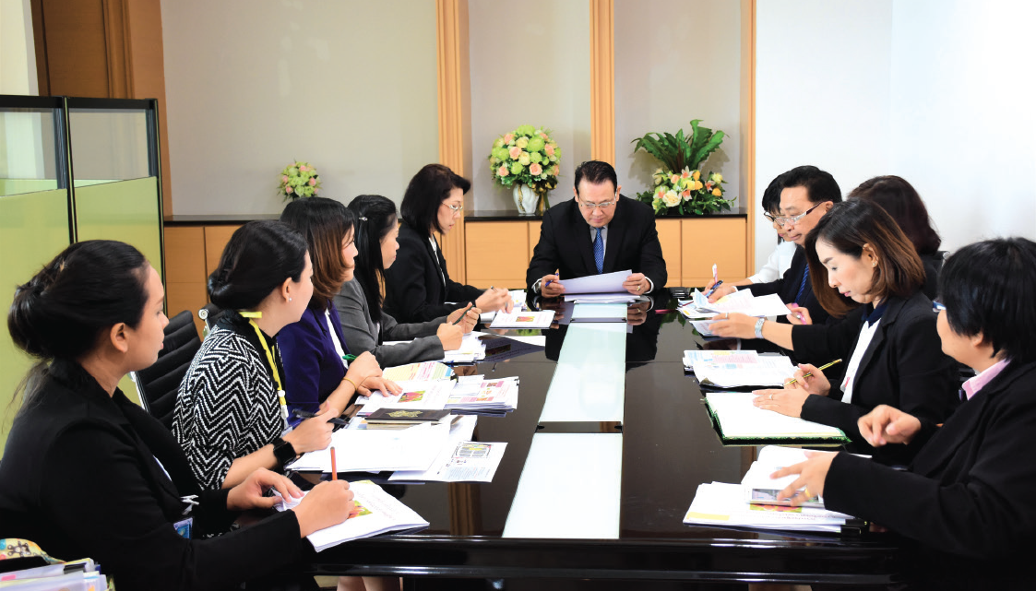
ราชบัณฑิตยสถาน พ.ศ.๒๕๕๔ (๒๕๕๖ : ๙๙๙) ให้ความหมายว่า รายงานการประชุม หมายถึง รายละเอียด หรือสาระของการประชุมที่จดไว้เป็นทางการ
รายการงานประชุม หมายถึง ข้อความที่เป็นสาระสำคัญของการประชุม ซึ่งจดไว้เป็นหลักฐาน
การประชุม

Slide 4
๑.เป็นเอกสารแจ้งผลการประชุมให้ผู้ที่เกี่ยวข้องรับทราบและถือปฏิบัติต่อไป
๒. เป็นหลักฐานยืนยันผลการปฏิบัติงาน การปฏิบัติงานในองค์กร หรือหน่วยงานต่าง ๆ
๓. เป็นเครื่องมือติดตามงาน รายงานการประชุมได้มีการจุดมติไว้อย่างชัดเจน
๔. เป็นหลักฐานอ้างอิงที่น่าเชื่อถือ
๑. มีความรู้ดี
๒. มีสมาธิดี
๓. มีทักษะการสรุปความดี
๔. มีความรู้ทางภาษาและการใช้ภาษาในการเรียบเรียงได้ดี

Slide 5
การจดบันทึกรายงานการประชุมทำได้ ๓ วิธี ดังนี้
๑. จดรายละเอียดทุกคำพูด เป็นการจดคำพูดทุกคำของผู้เข้าประชุมทุกคน
๒. จดเรื่องที่พิจารณา
๓. จดสรุปสาระสำคัญของเรื่องที่พิจารณา
๑. องค์ประชุม หมายถึง จำนวนผู้เข้าร่วมประชุมครบองค์ประชุม ต้องมีจำนวน ๒ ใน ๓ ของสมาชิกทั้งหมด หากไม่ครบองค์ประชุม มติที่มีในการประชุมคราวนั้นถือเป็นโมฆะ
๒. ญัตติ หมายถึง ข้อเสนอแนะให้ที่ประชุมพิจารณา
๓. มติ หมายถึง ข้อตกลงในที่ประชุมที่จะต้องปฏิบัติตาม
๔. ระเบียบวาระการประชุม
๕. บันทึกการประชุม

Slide 6
๗. ผู้เข้าร่วมประชุม
๘. เริ่มประชุมเวลา
๙. ข้อความ
๑๐. เลิกประชุมเวลา
๑๑. ผู้บันทึกรายงานการประชุม
๑. รายงานการประชุม
๒. ครั้งที่
๓. เมื่อ
๔. ณ
๕. ผู้มาประชุม
๖. ผู้ไม่มาประชุม

Slide 7
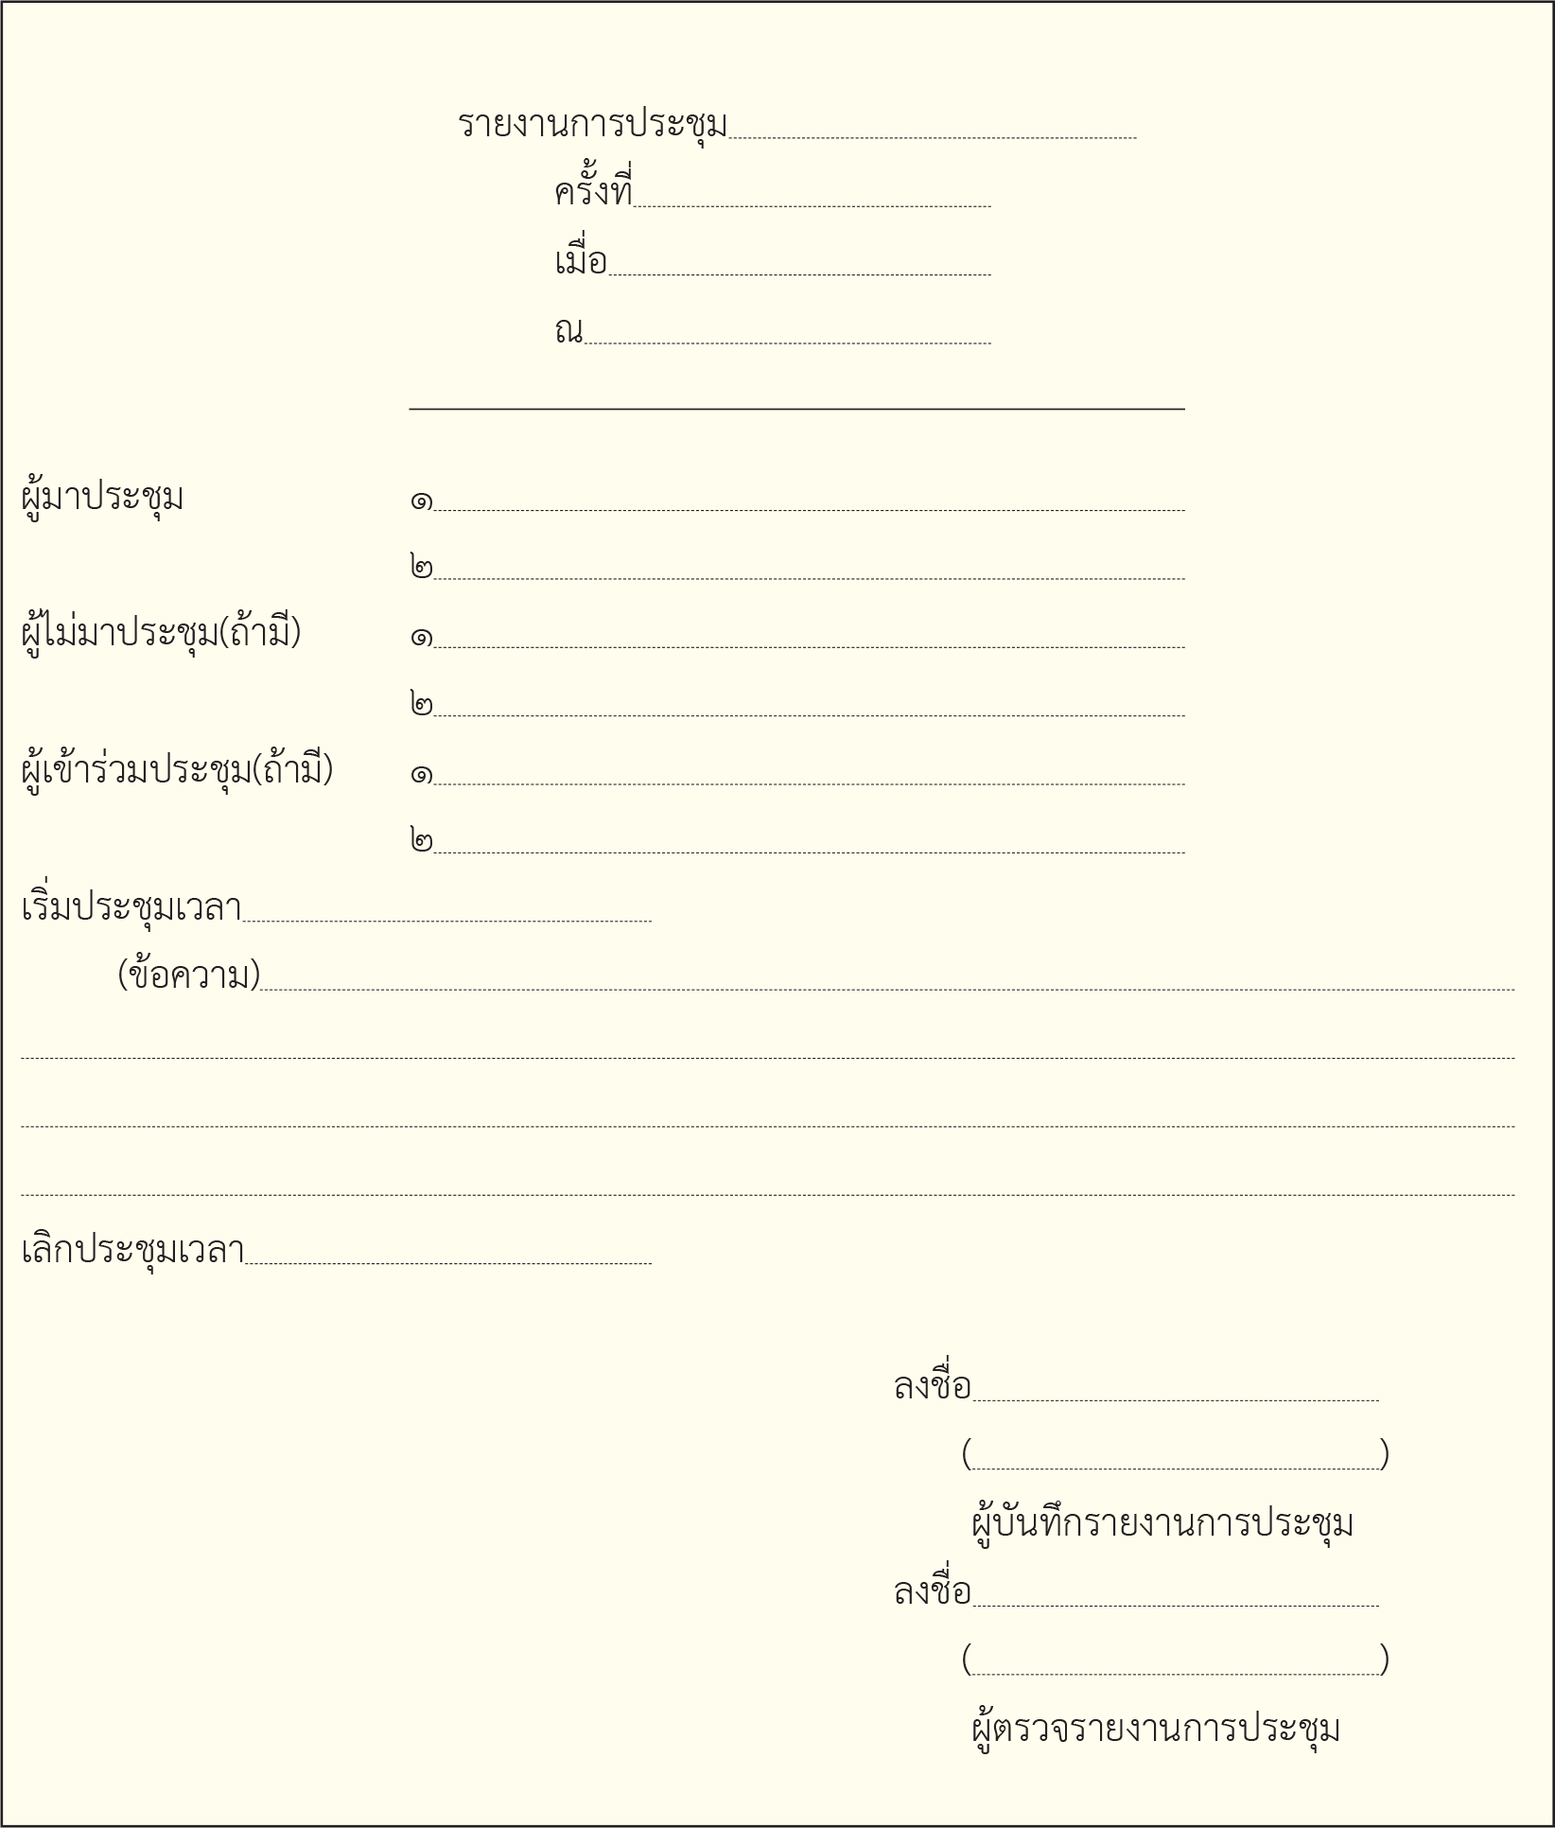
ตัวอย่างรูปแบบรายงานการประชุม

